Slide 1
职业教育评价制度改革与诊改制度建设
全国诊改专委会副主任兼秘书长 袁洪志
2019.09.18 成都

Slide 2
第一部分
诊改制度建设的背景、推进
与职业教育评价制度改革新要求

Slide 3
诊改制度建设的背景——不忘初衷
教育部发布
教政法〔2015〕5号
实施管办评分离
教育部发布
教职成司函〔2015〕168号
高职诊改《指导方案》
十八届三中全会《决定》
提出管办评分离
01
2013年
4月
02
2013年
11月
03
2015年
1月
04
2015年
4月
2015年
6月
06
2015年
12月
05
杨应崧主持第三轮评估研究课题
《职业教育评估系统架构与高职院校下轮评估实施方案的研究与实践》
根据管办评分离要求，职成司领导要求课题组转向区别于评估的职业院校教学工作“诊断与改进”制度研究
教育部办公厅发布
教职成厅〔2015〕2号
关于建立职业院校教学工作诊断与改进制度的通知

Slide 4
诊改制度建设的推进——试点先行
全国专委会会议暨培训
2017年初提交公布方案
试点院校正式
进入实践探索阶段
提出理顺机制、落实责任、分类推进、数据支撑主要任务和落实组织、制定方案、自我诊改、抽样复核、持续改进，打造共治机制。
全国高职高专校长联席会
解读文件，聚焦教改热点，分享实践案例。
试点院校实施方案研讨修改
01
2016年
1月30日
02
2016年
4月8日
03
2016年
5月31日
04
2016年
6月6-8日
2016年
6月13-21日
06
2016年
11月
05
诊改座谈会在常州召开
教育部职成司发布
教职成司函〔2016〕72号
全国诊改院校长培训
确立“五纵五横一平台”框架
葛道凯司长阐述诊改制度与评估的区别。杨应崧阐述高职院校内部质量保证体系建设实施路径和工作思考。
确定中、高职各9个省27所试点院校名单。
试点为了修改完善《指导方案》
试点院校进入了诊改培训、实施方案编制研讨、完善阶段

Slide 5
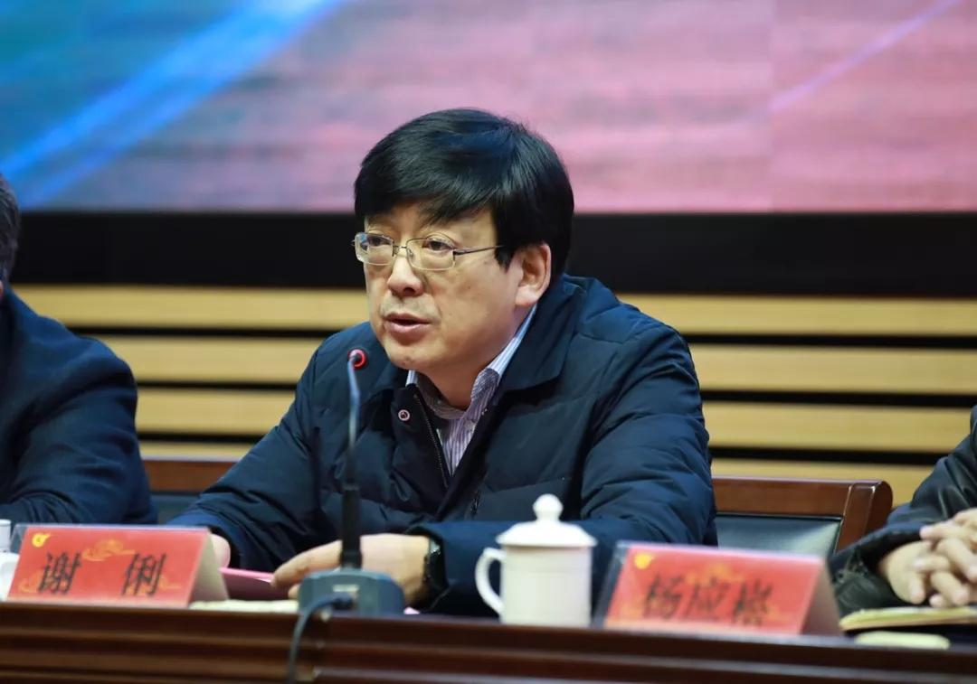
诊改制度建设的推进——领导讲话
在全国职业院校推进教学工作诊断与改进制度建设，是教育部贯彻《国务院关于加快发展现代职业教育的决定》，建立常态化职业院校自主保证人才培养质量机制的一项创新
性工作。也是在职业教育战线反响巨大、备受关注的一项基础性、长远性工作。
提高政治站位，从加快教育评价制度改革的高度推进诊改制度建设；
党中央国务院对教育评价制度改革指明了方向 ；
教育管办评分离为教育评价制度改革明确了要求；
诊改制度建设为职业教育评价制度改革探索了路径。
—— 全国诊改专委会2019年第一次全体会议暨诊改复核工作研讨培训 会（2019年1月12日，江苏常州）
Notes:
陈宝生部长用“香、亮、强、特、忙、活”六大关键词，对职业教育发展提出了要求。他指出，“亮不亮，看质量。

Slide 6
诊改制度建设的推进——领导讲话
谢俐副司长提出：
把握全局，按新时代职业教育的新要求系统推进诊改工作。
一个核心，即持续提高质量；
两个主体，即学校和省级教育行政部门；
三个过程，即事前、事中、事后；
四个阶段，即制度、机制、能力、文化；
五个转变的主攻方向，即管理变治理、被动变主动、零散变系统、主观变客观、一时变日常；
六个化的目标，即治理体系最优化，管理工作标准化，教学秩序正规化，实现手段信息化，质量保障可控化，治理能力现代化。
—— 全国诊改专委会2019年第一次全体会议暨诊改复核工作研讨培训 会（2019年1月12日，江苏常州）
Notes:
陈宝生部长用“香、亮、强、特、忙、活”六大关键词，对职业教育发展提出了要求。他指出，“亮不亮，看质量。这是诊改的核心和初心，无论何时都不能偏离。
一是让制度运行成为机制。职业院校要系统梳理、科学谋划，切实做好学校内部各项规章制度的废改立工作，建立健全学校教育教学制度，强化执行力，形成工作机制。
二是让机制持续成为能力。要规范运行程序，积极激发师生员工内生动力，及时分析质量生成过程中的关键控制点，不断改
进提高，提升师生员工保证质量的能力。
三是让能力升华成为文化。通过宣传培训和诊改实践，持续提升师生员工的质量意识，树立现代质量文化，促进全员全过程全方位育人。
四是让文化自觉成为行动。用现代质量文化，营造有利于师生员工干事创业的质量环境，促进了职业院校聚焦内涵建设，提升内部治理水平，不断提升人才培养质量。
一是 理念 上推动学校由管理向治理转变。要认识到建立完整的内部质量保证的体系，就是要靠全员、靠制度来保证人才培养质量，而不是仅仅靠校领导、靠几个人，或者几个部门，是一场刀口向内的革命。
二是态度上由被动向主动转变。诊改工作设计的逻辑起点就是人心向好，我们相信每所学校的领导和老师都希望学校越来越好，诊改是一个内生动力的过程，每一个人都要思考我们的岗位有没有标准，怎么样才能更好的达到标准、实现目标。
三是方法上由零散向系统转变。建设学校内部质量保证体系就是要把零散的制度系统化，把相互矛盾的内容调整掉，把尚不完整的地方补充好，把相互重复的地方去除掉，让所有的质量保证制度指向一致，起到 1+1＞2 的作用。
四是判断质量的标准上由主观向客观转变。诊改工作需要数据系统支撑，需要把学校运行过程中关键环节的静态数据和过程数据收集起来，进行分析、诊断，不断发现问题，把主观判断变成客观分析，进而改进提高。
五是形态上由一时向日常转变。诊改制度建设不是一时兴起，不是一阵风式的运动，不是一时的保证，切忌赶进度、走形式；诊改制度建设是与学校的日常运行紧密结合的常态的工作，只要这个学校存在，诊改就要永远的做下去，要常态化。

Slide 7

职业教育质量提升新要求
（一）健全国家职业教育制度框架。
把握好正确的改革方向，按照“管好两端、规范中间、书证融通、办学多元”的原则，严把教学标准和毕业学生质量标准两个关口。将标准化建设作为统领职业教育发展的突破口，完善职业教育体系，为服务现代制造业、现代服务业、现代农业发展和职业教育现代化提供制度保障与人才支持。
建立健全学校设置、师资队伍、教学教材、信息化建设、安全设施等办学标准，引领职业教育服务发展、促进就业创业。落实好立德树人根本任务，健全德技并修、工学结合的育人机制，完善评价机制，规范人才培养全过程。

Slide 8
职业教育质量提升新要求
（五）完善教育教学相关标准。
发挥标准在职业教育质量提升中的基础性作用。按照专业设置与产业需求对接、课程内容与职业标准对接、教学过程与生产过程对接的要求，完善中等、高等职业学校设置标准，规范职业院校设置；实施教师和校长专业标准，提升职业院校教学管理和教学实践能力。
持续更新并推进专业目录、专业教学标准、课程标准、顶岗实习标准、实训条件建设标准（仪器设备配备规范）建设和在职业院校落地实施。巩固和发展国务院教育行政部门联合行业制定国家教学标准、职业院校依据标准自主制订人才培养方案的工作格局。

Slide 9
职业教育质量提升新要求
（十七）建立健全职业教育质量评价和督导评估制度。
以学习者的职业道德、技术技能水平和就业质量，以及产教融合、校企合作水平为核心，建立职业教育质量评价体系。定期对职业技能等级证书有关工作进行“双随机、一公开”的抽查和监督，从2019年起，对培训评价组织行为和职业院校培训质量进行监测和评估。
实施职业教育质量年度报告制度，报告向社会公开。完善政府、行业、企业、职业院校等共同参与的质量评价机制，积极支持第三方机构开展评估，将考核结果作为政策支持、绩效考核、表彰奖励的重要依据。完善职业教育督导评估办法，建立职业教育定期督导评估和专项督导评估制度，落实督导报告、公报、约谈、限期整改、奖惩等制度。

Slide 10
高职院校内部质量保证体系建立与运行
打造目标链与标准链
各层面8字形质量改进螺旋
目标体系
标准体系
改进
预警
监测
学校
目标链
标准链
专业
目标
标准
设计
组织
实施
课程
教师
改进
创新
学习
激励
诊断
学生
智能化校园信息平台
智能化校园信息平台

Slide 11
美国大学的教学质量保障系统
学校使命
教 学 支 持 中 心
通识教育矩阵
院校研究办公室
教师发展中心
专业教育矩阵
质量管理
办公室
课程设计矩阵
来源：
关注学习效果 构建全校统一的教学质量保障体系
——华中科技大学教科院赵炬明

Slide 12
质量保障制度建设“三重奏”
简政放权、放管结合
管
全国诊改专委会
指导和复核全国试点院校
办
教育部职成司
委托
指导
学校
依法办学
督促院校建立自主保证人才培养质量的机制。
内部质量保证
体系诊断与改进
指导和复核
学校
政府
依法管理
委托
省诊改专委会
省级教育行政部门
通过诊改制度建设形成自身“免疫与修复”系统，持续保证人才培养质量。
第二责任主体
自主发展
自我约束
加强事中
事后监管
办学
质量
第一责任主体
教育督导评估
评价反馈
评价反馈
社会组织评价
专业机构评价
对学校人才培养结果进行评价。
社会
依法评价
社会
依法参与评价和监督
评
第三责任主体

Slide 13
第二部分
1
2
理解文件，纠正偏差，提高认识
理念先行，实践引领，构建体系

Slide 14
理解文件，纠正偏差，提高认识
1
诊改制度建设过程中需要
加深对文件的理解

Slide 15
诊改制度建设的文件
教育部办公厅关于建立职业院校教学工作诊断与改进制度的通知
（教职成厅〔2015〕2号）
关于印发《高等职业院校内部质量保证体系诊断与改进指导方案（试行）》
启动相关工作的通知（教职成司函〔2015〕168号）
《关于做好中等职业学校教学诊断与改进工作的通知》
（教职成司函 [2016]37号）
关于确定职业院校教学诊断与改进工作试点省份及试点院校的通知
（教职成司函〔2016〕72号）
《教育部关于全面推进职业院校教学工作诊断与改进制度建设的通知》
（教职成司函[2017]56号）

Slide 16
诊改制度建设任务（2号文）
理顺工作机制。坚持“需求导向、自我保证，多元诊断、重在改进”的工作方针，形成基于职业院校人才培养工作状态数据、学校自主诊断与改进、教育行政部门根据需要抽样复核的工作机制，保证职业院校人才培养质量持续提高。
落实主体责任。各职业院校要切实履行人才培养工作质量保证主体的责任，建立常态化周期性的教学工作诊断与改进制度，开展多层面多维度的诊断与改进工作，构建校内全员全过程全方位的质量保证制度体系，并将自我诊断与改进工作情况纳入年度质量报告。
数据系统支撑。职业院校要充分利用信息技术，建立校本人才培养工作状态数据管理系统，及时掌握和分析人才培养工作状况，依法依规发布社会关注的人才培养核心数据。加快推进相关信息化建设项目，为公共信息服务、培养工作动态分析、教育行政决策和社会舆论监督提供支撑。

Slide 17

诊改的内涵（2号文）
职业院校教学工作诊断与改进，指学校根据自身
办学理念、办学定位、人才培养目标，聚焦专业
设置与条件、教师队伍与建设、课程体系与改革、
课堂教学与实践、学校管理与制度、校企合作与
创新、质量监控与成效等人才培养工作要素，查
找不足与完善提高的工作过程。

Slide 18
高职诊改的任务（168号文）
建立基于高职院校人才培养工作状态数据、学校自主诊改、省级教育行政部门根据需要抽样复核的工作机制，促进高职院校在建立教学工作诊断与改进制度基础上，构建网络化、全覆盖、具有较强预警功能和激励作用的内部质量保证体系，实现教学管理水平和人才培养质量的持续提升。
具体任务有三项:
完善高职院校内部质量保证体系。
提升教育教学信息化水平。
树立现代质量文化。

Slide 19
高职诊改的任务（168号文）
（一）完善高职院校内部质量保证体系。以诊断与改进为手段，促使高职院校在学校、专业、课程、教师、学生不同层面建立起完整且相对独立的自我质量保证机制，强化学校各层级管理系统间的质量依存关系，形成全要素网络化的内部质量保证体系。
（二）提升教育教学信息化水平。强化人才培养工作状态数据在诊改工作的基础作用，促进高职院校进一步加强人才培养工作状态数据管理系统的建设与应用，完善预警功能，提升学校教学运行管理信息化水平，为教育行政部门决策提供参考。
（三）树立现代质量文化。通过开展高等职业院校内部质量保证体系诊改，引导高职院校提升质量意识，建立完善质量标准体系、不断提升标准内涵，促进全员全过程全方位育人。

Slide 20



关于诊改制度的认识偏差
认识偏差（评估思维、项目情节）
误解《高职院校内部质量保证体系诊断项目参考表》
将参考提示理解为目标、任务，作为诊改起点
忙于分解任务、落实责任
诊改演变成迎评促建，目的异化为通过复核
诊改不同于传统评估
主体：从第三方转向自身（自定目标、标准）
目的：从证明变为改进（监测预警，诊断改进）
起点出偏差：工作偏离轨道，不知所终
诊改的起点：打造“目标链”与“标准链”

Slide 21
关于诊改的起点
目标是指个人或群体想要达到的境地或标准
立足自己制定的目标开展教学诊断与改进工作
目标是8字形质量改进螺旋的逻辑起点
共性
诊断项目、诊断要素
个性
区域环境、行业背景
历史沿革、发展阶段
与目标比较
发现问题和偏差
产生解题消偏愿望
化为学习创新改进动力
目标是诊改
动力的源头
不存在适合
所有院校的
万能目标
质量归根到底靠自身保证。诊改工作重点做好三件事（体系、平台、文化）
科学、先进、合理、有效、切合实际又众望所归的目标取决于设置的过程

Slide 22
对高职诊改制度建设的认识
基本前提：管办评分离；“三基本”问题已经解决。
指导思想：为实现学校确立的办学目标提供制度保证。
主要任务：完善质保体系、升级信息系统、形成质量文化。
诊改目的：履行主体责任、激发内生动力，促进内涵发展。
预期成效：改变学校的治理形态、教学形态、办学形态。
形成学校自身的“免疫与修复”系统。

Slide 23
理念先行，实践引领，构建体系
2
三年来的理论研究与实践探索

Slide 24
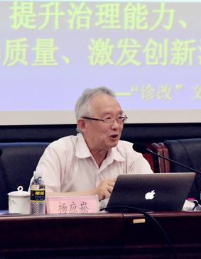
试点阶段的理论研究成果
诊改需遵循八大原则
一
社会主义核心价值观是教育质量唯一坐标系
二
教育质量是指对发展需求的满足度
三
教育质量是在计划、实施、诊改的过程中形成的
四
质量没有最好只有更好
五
质量归根到底要靠自身保证
六
质量提升必须依靠共创共治共享
七
诊改必须坚持促发展与保底线相结合
杨应崧 教授
八
诊改必须以现代信息技术（云物移大智）为支撑

Slide 25
试点阶段的理论研究成果
细化168号文的内容，设计内部质量保证体系基本架构：55821
“五纵五横”结构
——网络化覆盖联动
01
“8字形”运行单元
——制度化全员参与
02
“双引擎”注入动力
——常态化机制保证
03
04
“一平台”技术支撑
——智能化落地生根

Slide 26
内部质量保证体系架构
五个系统——纵向（全要素、网络化、制度化、常态化、信息化）
1.目标链与标准链（重点任务、项目）
2.部门职责与岗位工作标准（常规工作）
体现：网络化覆盖联动
决策指挥
质量生成
资源建设
支持服务
监督控制
领导体制、
组织结构、
制度建设、
协调管理等
教学
学生工作组织实施
校园文化建设等
组织、人事、
校内外教学
资源开发、储存、
使用、管理等；
生活服务、
社会服务、
合作平台、
数字化校园建设、
安全保障等；
质量数据
（信息）采集、
汇总、分析，
质量报告，
预警发布等。

Slide 27
内部质量保证体系架构
五个层面（主体）——横向 （体现：相对独立完整又相互关联支撑）
学校
学生
课程
专业
教师
1.目标、标准（起点）
2.监测、预警（过程）
3.诊断、改进（提升）

Slide 28
内部质量保证体系架构
基本单元——8字形质量改进螺旋（落实全员参与的工作模式）
改进
预警
监测
智能化管理信息平台
目标
标准
设计
组织
实施
智能化管理信息平台
改进
创新
学习
激励
诊断

Slide 29
内部质量保证体系架构
动力机制——两个“引擎”
（一）文化“引擎”
社会主义核心价值观；
先进人才观、成才观、教育观；
质量观
（标准意识，共创共治共享）
（二）机制“引擎”
1.自我激励机制
在自我诊断与改进中实现目标导向和问题导向的统一，产生持续改进的愿望与动力。
2.考核激励机制
通过定期的考核性诊断和相应的激励制度，注入链接机制，强化激励力度，确保自我诊改的常态运行。

Slide 30

内部质量保证体系架构
一个平台——教育教学管理信息化平台（目标：达到智能化要求）
源头采集
即时采集
开放共享
人人是源头数据采集者
源头数据生成即予采集
人人是数据使用、监督者

Slide 31
信息化建设新要求：
《中国教育现代化2035》
第8条：加快信息化时代教育变革。
建设智能化校园，统筹建设一体化智能化教学、管理与服务平台。利用现代技术加快推动人才培养模式改革，实现规模化教育与个性化培养的有机结合。
创新教育服务业态，建立数字教育资源共建共享机制，完善利益分配机制、知识产权保护制度和新型教育服务监管制度。
推进教育治理方式变革，加快形成现代化的教育管理与监测体系，推进管理精准化和决策科学化。

Slide 32
杨应崧教授关于“55821”的解读
1.是对168号文件要求的进一步细化：
“以诊断与改进为手段，促使高职院校在学校、专业、课程、教师、学生不同层面（即五横）建立起完整且相对独立的自我质量保证机制（建立螺旋），强化学校各层级管理系统间的质量依存关系（两链，引擎），形成全要素网络化（五纵五横）的内部质量保证体系”。

Slide 33

杨应崧教授关于“55821”的解读
2. ”55821”是
以五纵五横网络结构完成全方位覆盖，
以8字形质量改进螺旋落实全员参与、全程贯穿，
用两个引擎注入持续运行驱动力，
借助网络信息技术平台实现常态化诊改的内部质量保证体系。

Slide 34

杨应崧教授关于“55821”的解读
3.关于8字形质量改进螺旋：
是落实“全员参与”“全程贯穿”的载体，是建立适应时代要求的（普遍适用的）工作模式。不能混同于一般环状流程。
——主体必须始终同一 ——螺旋本意。
——必须融入自我诊改 ——激发内生。
——必须引发相互联动 ——产生机制。
——必须强调学习创新 ——培育（核心竞争）能力。

Slide 35
案例
螺旋建立与运行
按照“事前设定目标标准、事中进行监测预警及事后开展诊断改进”的运行流程，以“8”字质量改进螺旋为基本单元，以智能化信息平台为支撑，横向五个层面对标找差，进行自我阶段诊改和常态纠偏，实现质量持续提升。
改进
预警
监测
智能化信息平台
目标
标准
设计
组织
实施
智能化信息平台
改进
创新
学习
激励
诊断

Slide 36
案例
学校层面
将目标任务完成情况纳入部门年度考核和干部任期考核。以年度为周期，按月度监测预警，运行“8”字质量改进螺旋，自我诊断，持续改进。
学校层面“8”字质量改进螺旋:
改进
预警
监测
优化执行进度与质量
根据目标标准值进行预警
平台监测任务完成进度及质量
月度监测
持续改进
智能化信息平台
（目标任务管理系统）
目标
标准
设计
组织
实施
规划的年度任务
新增的年度任务
明确年度任务完成的标准
部门制定具体
工作实施计划
部门内协调
部门间协调
下发目标任务组织工作实施
以年度为周期
持续诊断改进
智能化信息平台
改进
创新
学习
激励
诊断
优化考核方案
提出改进措施
制度机制创新
流程方法创新
学习目标管理及考核理论等
院部（部门）激励机制
职工（干部）年度考核
统计分析数据
开展年度自诊
形成诊断报告

Slide 37
案例
专业层面
建立专业建设和人才培养质量诊改运行制度，以三年为专业诊改周期，按学期监测预警，进行自我诊断，持续改进，实现专业建设和人才培养目标。
专业层面“8”字质量改进螺旋:
改进
预警
监测
调整建设实施方案
根据目标标准值进行预警
平台监测专业建设进度及人才培养成效
学期监测
持续改进
智能化信息平台
（目标任务管理系统）
目标
标准
设计
组织
实施
确定专业建设目标及人才培养规格
明确专业建设标准及专业教学标准
制定分年度建设计划及专业教学计划
明确分工
上下协调
实施专业建设和人才培养
智能化信息平台
以三年为周期
持续诊断改进
改进
创新
学习
激励
诊断
修订建设目标及人才培养方案
建设方法创新
专业内涵创新
学习职教理论及专业建设理论
学院激励机制
专业激励机制
统计分析数据
开展阶段自诊
形成诊断报告

Slide 38
案例
课程层面
建立课程建设与课程教学质量诊改制度，课程建设以课程立项建设周期为诊改周期、按季度监测预警，对标找差，自我诊断，持续改进。
课程建设“8”字质量改进螺旋:
改进
预警
监测
调整建设实施方案
根据目标标准值进行预警
平台监测课程建设进度及成效
季度监测
持续改进
智能化信息平台
（目标任务管理系统）
目标
标准
设计
组织
实施
确定课程建设目标
明确课程建设标准
制定课程学期建设计划及课程建设方案
明确分工上下协调
教学例会教研活动
实施课程建设
以立项建设周期为诊改周期持续诊断改进
智能化信息平台
改进
创新
学习
激励
诊断
修订建设目标
建立常态机制
建设方法创新
课程内涵创新
学习职教理论及课程建设理论
学院激励机制，课程激励机制，课程调整机制
统计分析数据
开展阶段自诊
形成诊改报告

Slide 39
案例
课程层面
课程教学以学期为诊改周期，按半个月监测预警，借助智能云课堂开展诊改，分析存在问题，提出改进措施，保证实现课程建设和课程教学目标。
课程教学“8”字质量改进螺旋:
改进
预警
监测
优化课堂教学设计
根据目标标准值进行预警
平台监测课程教学状态数据
半月监测
持续改进
智能化信息平台
（智能云课堂平台）
目标
标准
设计
组织
实施
确定课程教学目标（课程在专业课程体系中作用）……
明确课程教学标准
制定课程教学计划
做好课堂教学设计
安排教学任务
编排教学进程
实施课程教学
以学期为周期
持续诊断改进
智能化信息平台
改进
创新
学习
激励
诊断
修订课程教学目标
创新教学模式
更新教学内容
学习职教理念和课改理念……
工作量计算
课程教学质量考核
统计分析数据
开展学期自诊
形成诊改报告

Slide 40
案例
教师层面
建立教师个人发展诊改制度，以岗位聘期为周期，按学期监测预警，教师自主诊改、持续提升，最终实现个人发展目标并支撑学校师资队伍建设目标。
教师层面“8”字质量改进螺旋:
改进
预警
监测
优化个人发展计划
根据目标标准值进行预警
平台监测教师发展状态数据
学期监测
持续诊改
智能化信息平台
（教师发展服务平台）
目标
标准
设计
组织
实施
确定教师个人发展规划目标
、
明确个人年度发展标准及聘期发展标准
制定个人年度实施计划
参与教科研活动
岗位工作
培训进修
以岗位聘任为周期持续诊断改进
智能化信息平台
改进
创新
学习
激励
诊断
修正个人目标
提出改进措施
创新教师发展机制
实施分层分类发展
学习专业知识及业务知识
学院激励机制
专业激励机制
统计分析数据
开展阶段自诊
形成诊断报告

Slide 41

杨应崧教授关于“55821”的解读
4.关于两个引擎
——需要主要领导推进质量文化建设。
——需要强调自我激励机制的作用。
——需要关注不同层面间的联动机制。
——需要引导将考核和自我诊改相结合。

Slide 42
第三部分
《复核工作指引》
壹
贰
叁
肆
伍
复核目的
基本原则
复核内容
复核程序
工作要求
《复核工作指引》主要针对试点院校，可供各省制定工作方案参考。

Slide 43
复核目的
壹

Slide 44
一. 复核目的
加强事中事后监管，把握诊改制度建设方向，突出高职院校质量保证主体的地位和责任，
督促高职院校有效落实内部质量保证体系建设与运行实施方案（简称学校实施方案）。 以教育教学管理信息化平台（简称平台）建设为支撑，以诊改为手段，加快内部质量保证体系建设，
建立常态化的自主保证人才培养质量机制，营造现代质量文化，
不断提高师生员工的满意度和获得感。
进一步提升办学水平和人才培养质量。

Slide 45
基本原则
贰
以教育部4个文件（教职成厅〔2015〕2号、教职成司函〔2015〕168号、教职成司函〔2016〕72号、教职成司函〔2017〕56 号）为指导，以学校《实施方案》为依据，以内部质量保证体系建立与运行为重点

Slide 46
二. 基本原则
聚焦核心要素
坚持以学校诊改工作为基础，聚焦学校、专业、课程、教师、学生不同层面的目标与标准、监测与预警、诊断与改进的机制建设和运行情况。
原则一
关注诊改轨迹
原则二
坚持数据分析与实际调研相结合，基于学校平台数据分析，以轨迹变化为关注点，辅以实际调查研究，做出与事实相符的判断。
尊重校本特色
原则三
坚持一校一策，尊重学校的历史文化和办学自主权，针对学校当下的发展阶段和发展目标，引导学校科学定位、服务发展、促进就业，进一步完善有效可行的诊改工作实施方案。
Notes:
尊重校本特色，不对学校的规划、方案及建设工作的科学性评价。

Slide 47
复核内容
叁

Slide 48
三. 复核内容
（一）内部质量保证体系建设与运行
复核目标链与标准链(简称两链)的科学性、系统性、可行性，实施情况及成效。
复核五个层面“8 字形质量改进螺旋”(简称螺旋)建设的 科学性、覆盖面、可行性、实施情况及成效。
^{复核学校质量文化与机制引擎（简称引擎）驱动与运行情况及成效。}

Slide 49
三. 复核内容
3.1.1 两链打造与实施
学校层面
专业层面
课程层面
教师层面
学生层面
教师个人发展目标确定是否与学校师资队伍建设规划及专业建设规划等相关要求相适切，教师是否制定有个人发展计划及与之相应的目标与标准。目标与标准是否明确、具体、可检测，与自身基础适切。
学生是否制定有个人发展计划，个人发展目标是否与学校人才培养方案及素质教育相关要求相适切。学校是否建立指导学生制定个人发展计划的制度。
学校发展规划是否成体系，学校发展目标是否传递至专业、课程、教师等层面，目标是否上下衔接成链。学校机构职责 是否明确，是否建立岗位工作标准，标准和制度执行是否有有效机制。
专业建设规划目标、标准是否与学校规划契合，是否与自身基础适切。目标与标准是否明确、具体、可检测。
课程建设规划目标、标准是否与专业建设规划契合，是否与自身基础适切。目标与标准是否明确、具体、可检测。
Notes:
对专业和课程首先也要求有建设规划和目标，即专业建设规（计）划、课程建设规（计）划，而且要了解其目标是如何确立的，和学校、专业整体目标的契合度及目标自身的适切性。这样，才能成“链”。人才培养目标链对试点院校先不作要求。

Slide 50
三. 复核内容
3.1.2 螺旋建立与运行
是否建立专业、课程建设与课程教学质量的诊改运行制度，诊改内容是否有助于目标达成，诊改周期是否合理，诊改方法与手段是否便捷可操作。
是否建立教师个人发展自我诊改制度，周期是否合理，方法是否便捷可操作。
学校是否引导学生进行自我诊改，周期是否合理，方法是否便捷可操作。
4
3
学校是否建有规划和年度目标任务分解、实施、诊断、改进的运行机制。实施过程是否有监测预警和改进机制，方法与手段是否便捷可操作。是否建立学校各组织机构履行职责的诊改制度，方法与手段是否可操作，是否有效运行。
2
5
五个层面的诊断结论是否依据数据和事实获得，自我诊断报告的陈述是否明确具体，改进措施是否有效。
1
Notes:
课程层面先不提课堂。防止深入课堂做常规教学考察。外部干预机制删除。增加第六点。

Slide 51
三. 复核内容
3.1.3 引擎驱动与成效
（1）学校领导是否重视诊改，扎实推进，师生员工普遍能接受诊改理念，并落实于自觉行动中。
（2）学校是否建立与内部质量保证体系相适应的考核激励制度，将考核与自我诊改相结合，体现以外部监管为主向以自我诊改为主转变的走向。
（3）各个主体的自我诊改是否逐渐趋向常态化。师生员工对学校诊改工作是否满意和有获得感。
Notes:
课程层面先不提课堂。防止深入课堂做常规教学考察。外部干预机制删除。增加第六点。

Slide 52
三. 复核内容
（二）平台建设与应用
复核学校平台对内部质量保证体系运行的支撑情况，重点复核平台的顶层设计、建设、应用及成效。
1
2
学校是否按照顶层设计蓝图，扎实推进平台建设。
学校是否按智能化要求对平台建设进行顶层设计，平台架构是否具有实时、常态化支撑学校诊改工作的功能：
（1）能够实现数据的源头、即时采集。
（2）能够消除信息孤岛，实现数据的实时开放共享。
（3）能够进行数据分析，并实时展现分析结果。
80%
3
学校在数据分析、应用方面开展了哪些工作，取得了哪些成效。
Notes:
改动较大，杨教授定调。

Slide 53
复核程序
肆

Slide 54
四. 复核程序
（三）专委会制定计划
全国诊改专委会根据全国试点院校申请，与省级教育行政部门协商(省级诊改专委会根据省级试点院校申请，报省级教育行政部门批准)，制定复核工作计划,邀请和培训复核专家。
（五）公布复核结论
有效
待改进
（一） 学校自我诊断
（四） 专家组复核
学校按照审核通过后公布的实施方案，建立了内部质量保证 体系及诊改制度，并至少在三个以上层面开展了诊改工作的前提下，依据本指引明确的复核内容，逐项诊断，撰写学校内部质量保证体系自我诊断报告(见附件)。
（二） 学校申请复核
网上复核：申请复核的学校按照工作计划，提前两周在学校相关网站或平台公布有关材料和信息
现场复核：专家组进校进行现场复核。进校工作时间2- 3 天。
全国诊改试点高职院校在达成实施方案目标任务和内部质量保证体系自我诊断的基础上，向全国诊改专委会（省级试点院校向省级诊改专委会）提出复核申请，并提供相关网站网址和学校平台登录账号。
Notes:
以当下正在实施运行的方案、制度等材料为主，不要提供几年的材料。年度质量报告每年上报，是现成的文本，所以要求提供两年的，从中考察质量提升的轨迹。

Slide 55

结论形成
结论
有效
^{在体系和平台建设上同时达到以下要求:}
专家组在现场复核报告基础上形成复核结论，经教育部（省级试点院校复核结论由省级诊改专委会报请省教育行政部门）审定后，通过职业教育诊改网或省级教育行政部门指定的网站向社会公布。复核结论分为2种。
1.内部质量保证体系基本形成，至少有包括专业和课程层面在内的三个层面的“8字形质量改进螺旋”已经建立并运行有效。
2.平台建设顶层设计先进、可行，并正按规划要求和实际节点扎实推进。
待改进
尚未同时达到上述“有效”结论要求。
结论为待改进的学校，须在完成待改进的任务后申请再复核。
Notes:
平台建设降低要求。

Slide 56
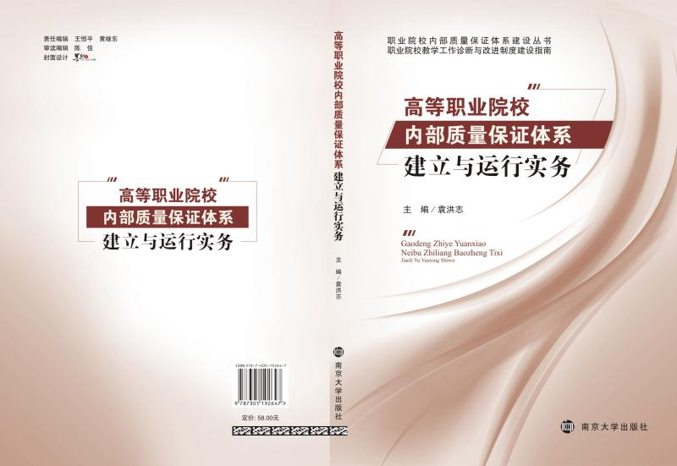
常州工程职业技术学院的案例
主要内容
总论
内部质量保证体系建立与运行实施方案
学院机构设置与工作标准编制
学院发展规划编制与实施
学院部门绩效考核
专业与课程标准编制
教师与学生发展标准设计
学院内部控制制度设计
教育信息化建设
特色
体系完整、实例支撑
问题导向、实用可学
《高职院校内部质量保证体系的研究与实践》获国家教学成果一等奖

Slide 57
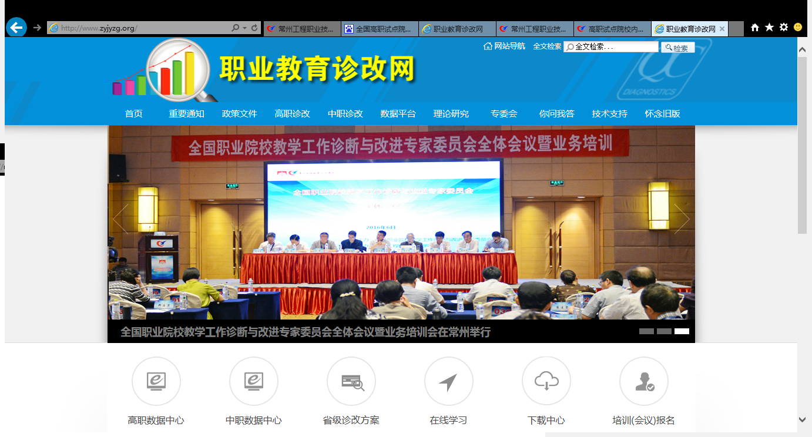
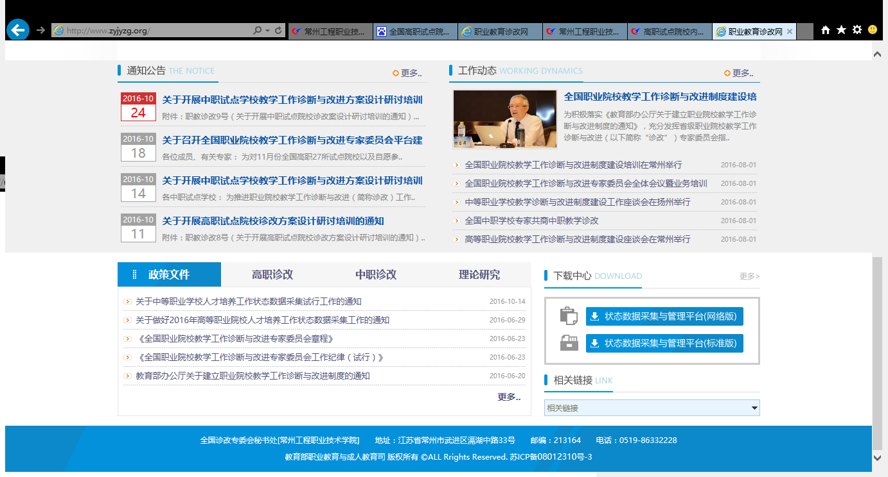
职业教育诊改网
www.zyjyzg.org
试点院校的实施方案修改后已经上网展示。

Slide 58
几点体会
1.高水平的高职教育需要探索完善的内部质量保证体系！
2.诊改制度建设是一个过程（不是一个项目），应该伴随学校的存在而存在，质量提升永远在路上！
3.诊改制度建立与运行，将改变学校的治理形态、教学形态，必将提升学校的办学水平和人才培养质量！

Slide 59
谢谢，敬请指正！
hzyuan1958@163.com
13685268118

